Slide 1
S&P
Sal i Pebre
Aplicació per a la gestió de menús i receptes

Slide 2
el projecte

Slide 3
Definició de l’aplicació
S&P és una aplicació mòbil, principalment, dissenyada per a la creació i gestió de receptes i menús setmanals.
S&P pretén ser un complement indispensable a l’hora de gestionar l’alimentació quotidiana.
S&P, en la seva totalitat, es composa de 4 grans blocs o funcions principals:
Gestió d’usuaris
Receptari
Gestió de menús
Llistat automatitzat de la compra

Slide 4
Metodologia de treball
S’ha enfocat el procés de treball en la metodologia del Disseny Centrat en l’Usuari, d’aquesta manera en potenciem:
la facilitat d’ús
la comunicació
la intuïció
la interacció
La otpimització de la usabilitat de l’aplicació resultant s’ha dut a terme mitjançant una avaluació constant en totes les etapes del projecte.

Slide 5
Objectius i abast del projecte
L’objectiu principal d’aquest projecte és dissenyar i desenvolupar els 2 blocs que cimenten l’aplicació:
La gestió d’usuaris
El receptari
Com a objectius secundaris derivats de l’objectiu principal, en destaquem:
La gestió de la base de dades apropiada
Un disseny fàcil i intuïtiu
L’ experiència d’usuari

Slide 6
Arquitectura de l’aplicació
L’estructura de l’aplicació es basa en el patró global i descentralitzat Client-Servidor.
Al costat del client treballa amb la plataforma Flash mitjançant el llenguatge de programació orientat a objectes ActionScript 3.
Al costat del servidor treballa amb una base de dades relacional MySQL gestionada mitjançant llenguatge de programació PHP.

Slide 7
l’aplicació

Slide 8
Gestió d’usuaris
Aquest primer bloc correspon al mecanisme intern per a dur a terme les funcionalitats de l’aplicació.
Si bé no és un component de la definició de l’aplicació, és un conjunt totalment necessari pel funcionament de la mateixa.
Comprèn el registre d’usuaris, l’inici o tancament de la sessió i la recuperació o modificació de contrasenyes, entre d’altres.

Slide 9
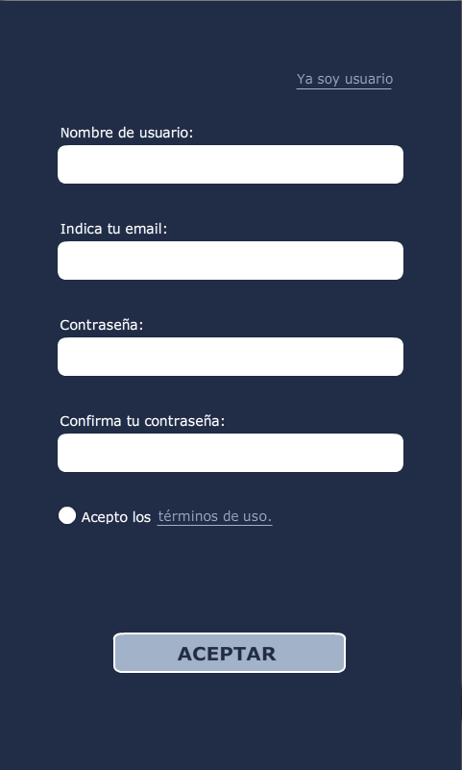
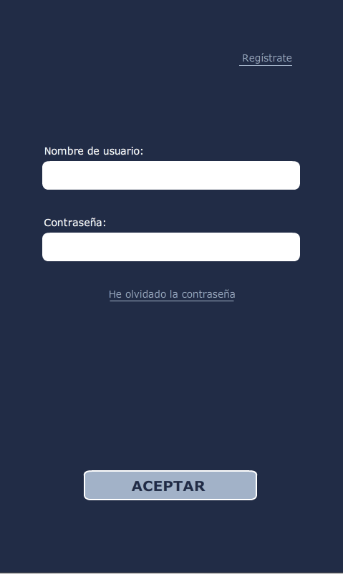
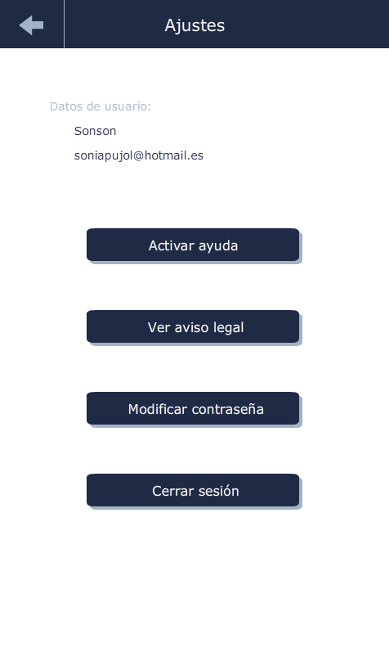

Slide 10
2. Receptari
Aquest bloc és l’apartat principal de l’aplicació, ja que, a partir d’aquest, es podran elaborar els menús setmanals.
Comprèn tot allò que té relació amb la gestió de les receptes.
El podem dividir en quatre apartats principals:
La creació de noves receptes.
La cerca de receptes.
Visualització de les receptes.
La gestió de les receptes.

Slide 11
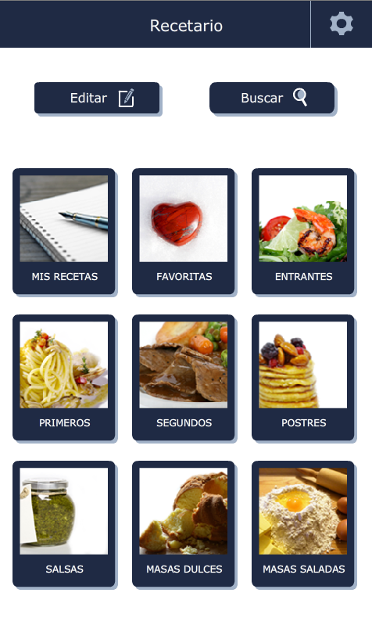
2.1 Creació de receptes
S’hi accedeix des de la pantalla principal.
Aquest apartat queda dividit en 3 pestanyes:
Ingredients.
Elaboració.
Dades.

Slide 12
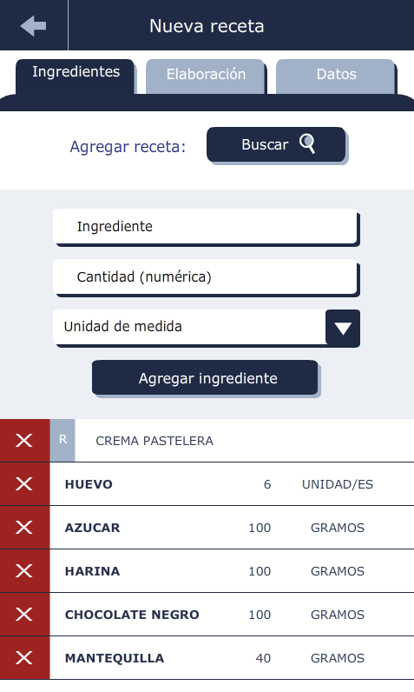
Ingredients
S’hi afegeixen els ingredients, quantitats i unitats de mesura.
També s’hi poden afegir altres receptes, i d’aquesta manera, reutilitzar-les.
Es poden eliminar els elements del llistat en cas necessari.

Slide 13
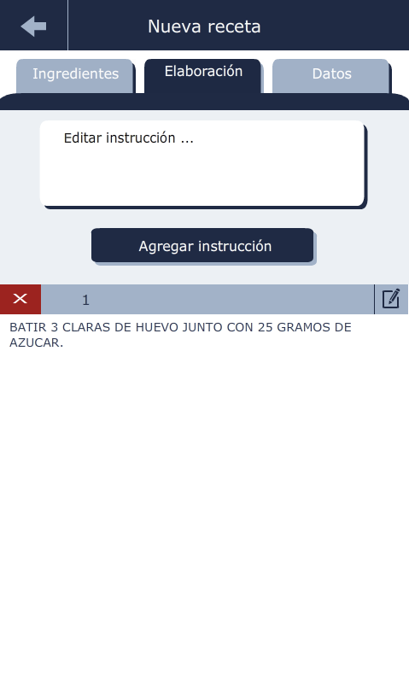
Elaboració
S’hi afegeix pas a pas, o punt per punt, el procés d’elaboració de la recepta.
Es poden eliminar els passos ja editats.
També es poden editar per ser modificats en cas necessari.

Slide 14
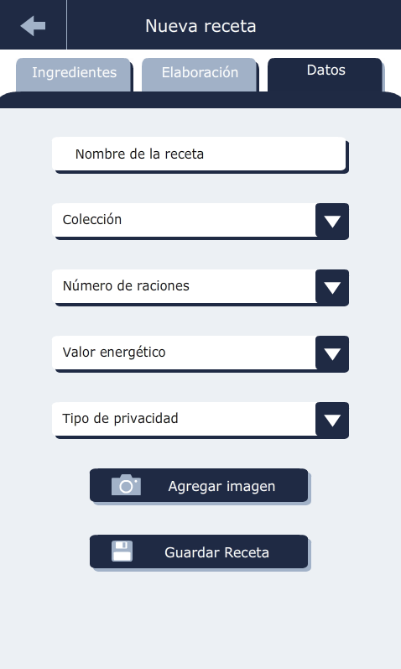
Dades
S’hi afegeixen les dades de la recepta: Nom, Col·lecció, Racions, Nivell calòric i privacitat.
També, si es desitja, s’hi pot afegir una imatge mitjançant la càmera del dispositiu.

Slide 15
2.2 Cerca de receptes
Es pot optar per la cerca mitjançant les col·leccions ubicades a la pàgina principal.
O dirigir-se al cercador per realitzar cerques més avançades.

Slide 16
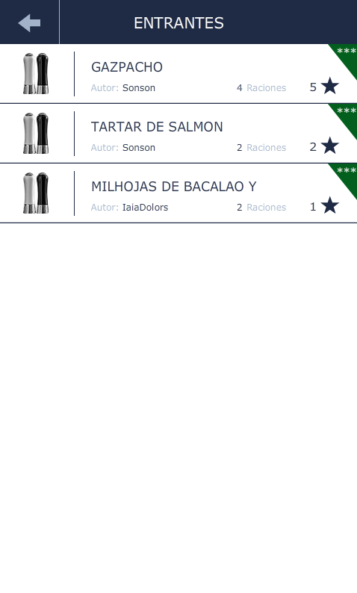
Col·leccions
Dins de cada col·lecció, les receptes venen ordenades pel nombre d’estrelles atorgades pels usuaris.
Cada resultat ens indicarà: el nom de la recepta, l’autor, l’etiqueta de valor calòric, el nombre de racions, les estrelles i la imatge.

Slide 17
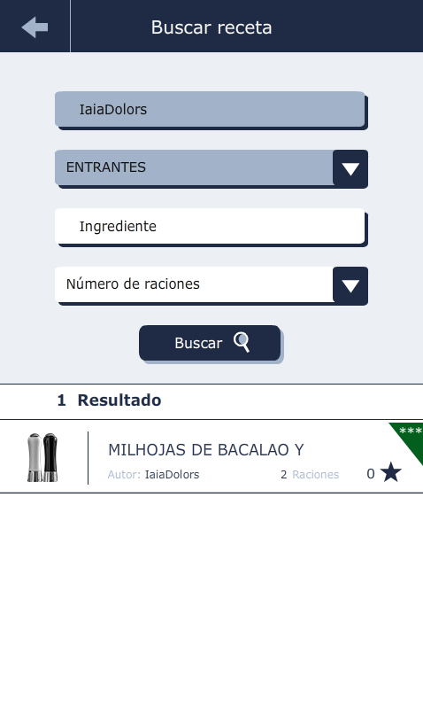
Cercador avançat
Es poden realitzar cerques a partir de: nom de l’autor, col·leccions, ingredients i nombre de racions .
Cada resultat ens indicarà: el nom de la recepta, l’autor, l’etiqueta de valor calòric, el nombre de racions, les estrelles i la imatge.

Slide 18
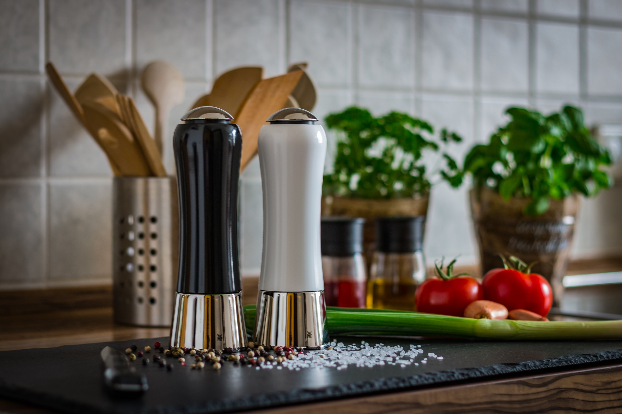
2.3 Visualització
Ens mostrarà la imatge (si en té), els ingredients (i receptes) utilitzats i el procés d’elaboració.
L’usuari pot incloure-la al llistat de “preferides” i/o atorgar-li una estrella.
En cas de ser una recepta derivada, hi apareixerà un enllaç de la recepta original.

Slide 19
2.4 Gestió de receptes
Totes les receptes guardades com a receptes PÚBLIQUES poden ser:
Enllaçades a altres receptes.
Utilitzades com a base per a la creació de noves receptes.
Les receptes enllaçades apareixen dins el llistat d’ingredients de la recepta que les utilitza, i s’hi accedeix clicant sobre la mateixa.
Les receptes originals utilitzades com a base per a la creació de noves receptes, apareixen enllaçades de manera molt visual dins la recepta derivada.

Slide 20
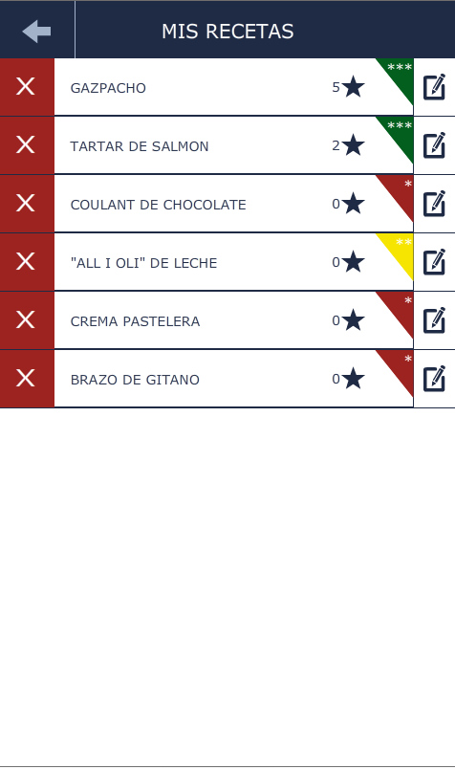
Les meves receptes
Dins d’aquesta col·lecció hi trobem les nostres receptes ordenades per col·leccions.
I és d’es d’aquesta pàgina des d’on les gestionarem:
Podem eliminar-les.
Podem editar-les.

Slide 21
projecció a futur

Slide 22
En primera instància, hi ha diferents millores sobre la part de l’aplicació ja realitzada que s’han de resoldre, principalment:
Millorar la seguretat en el codi PHP
Polir el codi d’alguna de les classes amb millores potencials
Un cop estructurada correctament la base inicial de l’aplicació, s’ampliaran les funcionalitats d’aquesta:
Gestió de menús
Automatització del llistat de la compra
Interacció entre usuaris

